Slide 1


Agentes Autónomos con Copilot Agent Plugins y Semantic Kernel
Borja Piris de Castro
Rodrigo E. Liberoff V.

Slide 3








Borja Piris de Castro
works at ENCAMINA
@pirisborja
https://www.linkedin.com/in/borja-piris/
https://techriders.tajamar.es/
https://www.youtube.com/@TechRiders_es
Rodrigo E. Liberoff V.
works at ENCAMINA
@rliberoff
https://www.linkedin.com/in/rliberoff/
https://www.codertectura.com/
https://www.youtube.com/@codertectura

Slide 4


Slide 5


Prepárate...
…que aquí va llover código!
/rliberoff/2025-microsoft-community-days-madrid
¡Recuerda darle una ⭐ es ponerle 💖!

Slide 6
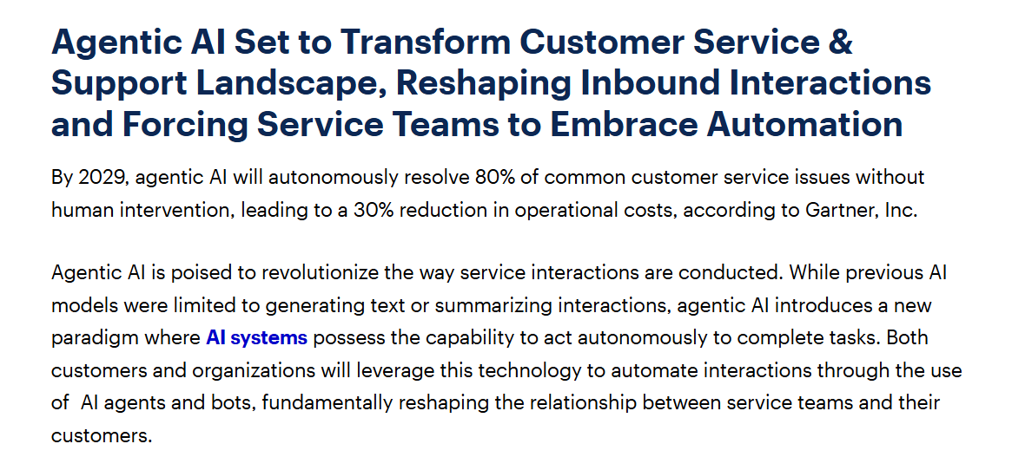
¿Por qué estan siendo tan relevantes los Agentes de IA?
Fuente: Gartner – 5 de Marzo 2025 - https://tinyurl.com/yc2smk6f

Slide 7
¿Por qué estan siendo tan relevantes los Agentes de IA?
«…I think, the notion that [SaaS] business applications exist, that’s probably where they’ll all collapse, right in the Agent era…»
— Satya Nadella CEO de Microsoft
Fuente: https://youtu.be/9NtsnzRFJ_o?t=2804 – 46:45

Slide 8
¿Qué entendemos por «Agentic AI»?
Es un paradigma arquitectónico que representa un cambio hacia sistemas y aplicaciones que son tanto reactivas como proactivas en su enfoque para resolver problemas o atender a reglas de negocio.
Al integrar múltiples modelos de IA, se pueden crear soluciones que aborden desafíos complejos del mundo real de manera más eficiente.
A estas implementaciones las conocemos como Agentes, y a su ecosistema y sinergias, como Arquitecturas Agénticas.

Slide 9








¿Qué entendemos por «Agentic AI»?
Memory
history of work
User Proxy Agent
Coordinator Agent
LLM
Agent
LLM
conversation
LLM
question
query
data
prompt +
data
answer
Service
Agent
LLM
Retrieval
Agent
LLM
Analytics
Agent
SLM
Coding
Agent
SLM
prompt
Search
document
summary
docs
input
output
query
data
data
Web Service
Search
databases
docker
docs
No Tools – No Agents
Tarea única y bien delimitada
Ej.: Resumir un texto.
Single Agent
Tarea iterativa con alcance claramente definido - RAG
Ej.: Proporcionar una respuesta con evidencia de respaldo a una pregunta compleja.
Multi-agent Systems
Caso de uso complejo de amplio alcance que requiere diversas habilidades (skills, plugins)
Ej.: Proponer 2 campañas de marketing para Instagram, con recursos visuales, que aprovechen las 2 principales tendencias más recientes en nuestras ventas para España del último trimestre, para aumentar la base de usuarios de nuestra lista de correo prediciendo el impacto de cada campaña.

Slide 10



El camino de la agentificación
Agentic Path
Single Agent
Multi-Agent
Agentic Enabled Business Process
For Specific Tasks
For Complex Tasks
For Deterministic, Stateful Processes

Slide 11
Escenarios de Agentificación
Deterministic Process
Deterministic Outcome
Traditional Software
Deterministic Process
Probabilistic Outcome
Customer Support
Marketing Campaign
Probabilistic Process
Deterministic Outcome
Loan Reviewer
Probabilistic Process
Probabilistic Outcome
Research Agents

Slide 12
¿Qué son los Copilot Agent Plugins (CAPs)?
Declarative Agent Schema for Microsoft 365 Copilot
Es un manifiesto que utiliza JSON para conseguir un documento legible por un LLM con las instrucciones necesarias, conocimientos requeridos y acciones especializadas en atender un determinado conjunto de problemas.
Básicamente, es un medio declarativo que te permitirá fácilmente crear acciones para Agentes personalizados que se podrán conectar (plug-in) a Copilot M365. Y de ahí el nombre.

Slide 13
¿Cómo construyes un Copilot Agent Plugins (CAPs)?
Al final del día, un CAP es una integración con un API REST.
Lo que hace el manifiesto es proporcionarte la especificación en JSON que servirá a un LLM para entender cómo realizar las llamadas a las diferentes operaciones del API REST, y de cómo procesar las respuestas.
En principio, fueron concebidos como especificaciones de acciones para Agentes Declarativos, los cuales sólo pueden ser utilizados desde Copilot M365.
🎓 https://learn.microsoft.com/en-us/microsoft-365-copilot/extensibility/api-plugin-manifest-2.3

Slide 14

¿Por qué quieres usar CAPs con Semantic Kernel?

Slide 15
¿Por qué quieres usar Semantic Kernel con CAPs?
Por reutilizar.
Porque las APIs REST no están apropiadamente diseñadas e implementadas con la IA en mente.
Por integración, ya que los CAPs están concebidos para facilitar la integración con otros servicios y recursos del ecosistema de M365.

Slide 16
¿Qué nos ofrece Semantic Kernel?
Memory
history of work
Generate Outline
Research and Generate Sections
Compile and Generate
User Proxy Agent
Coordinator Agent
LLM
Section Writer Agent
(Introduction)
conversation
User Proxy Agent
Section Writer Agent
(Section 1)
Writer
Agent
Service
Agent
LLM
Retrieval
Agent
LLM
Analytics
Agent
SLM
Coding
Agent
SLM
conversation
Editor
Agent
input
query
data
Outline
Agent
Section Writer Agent
(Section 2)
output
data
Critic
Agent
Web Service
Search
Section Writer Agent
(Conclusion)
databases
docker
docs
Agent Framework
LLM-driven Orchestration
Creative reasoning and decision-making
Ej.: Proponer 2 campañas de marketing para Instagram, con recursos visuales, que aprovechen las 2 principales tendencias más recientes en nuestras ventas para España del último trimestre, para aumentar la base de usuarios de nuestra lista de correo prediciendo el impacto de cada campaña.
Process Framework
Workflow-driven Orchestration
Deterministic and predictable execution pattern
Ej.: Ejecutar el proceso de investigación profunda [definido por la organización] para generar un esquema del documento, redactar y perfeccionar las secciones, y sintetizarlo en un entregable final.

Slide 17
¿Qué nos ofrece Semantic Kernel?
Sequential
Concurrent
Handoff
Group Chat
Magentic
Workflow Process
worker
reviewer

Slide 18


LangGraph
Semantic Kernel
LlamaIndex
Memory
1
1
Self-correction
1
2
Graph visualization & observability
2
1
Dynamic task breakdown & planning
1
1
Contextual retrieval & faithful generation
2
2
1
Tool use & orchestration
1
1
2
Security, trust and reliability
1
2
3
Enterprise readiness
1
2
3
Legend:
1
- best
2
- second best
3
- worst

Slide 19

DEMO

Slide 20

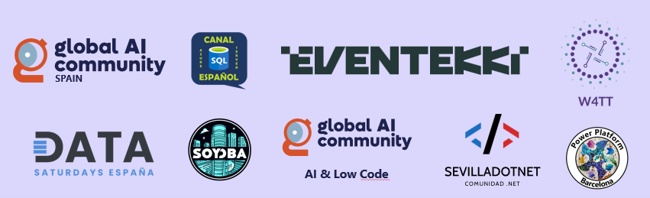
¡MUCHAS GRACIAS!
¡El código!

